Slide 1



组会汇报

Slide 2

目录 | CONTENT
1
论文阅读
2
未来计划

Slide 3
Taming Pre-trained LLMs for Generalised Time Series Forecasting via Cross-modal Knowledge Distillation
AAAI 2025
Tsinghua University
Shenzhen University
Notes:
驯服预训练的大型语言模型（LLMs）用于广义时间序列预测：通过跨模态知识蒸馏
合作团队：清华大学，深圳大学
Taming Pre-trained LLMs: 如何“驯服”或驾驭预训练语言模型，让其能适应时间序列任务；
for Generalised Time Series Forecasting: 目标是面向通用的、多类型时间序列预测；
via Cross-modal Knowledge Distillation: 通过跨模态知识蒸馏将 LLM 的静态与动态知识迁移到时间序列预测任务中。
我们提出了一种新颖的知识蒸馏框架，用于将预训练大语言模型（LLMs）中的知识迁移至时间序列预测任务中。

Slide 4
背景和动机
多变量时间序列（MTSF） 大型语言模型（LLM）
1.LLM 预训练于文本模态，却在时间序列任务中表现出模态差异难题；
2.希望充分利用大模型的先验知识，并实现对时间序列的准确、泛化预测。
Notes:
多变量时间序列在现实众多领域广泛应用，但面临数据稀缺、长/短时依赖等挑战。人们引入LLM解决以上问题，但一些研究直接将时间序列当作“词 token”输入 GPT 类模型使得存在明显的“模态差异”：文本是离散符号，时间序列是连续数值；因此需要找到更好的方式将时间序列映射到 LLM 擅长的语义或上下文空间中。

Slide 5
研究问题和挑战
(i) 如何对齐两种模态：时间序列 vs. 文本；
(ii) 如何保证预训练知识不被破坏（避免灾难性遗忘）；
(iii) 如何在多场景（多数据集、长短期、少/零样本）保持高泛化性。
Notes:
然而需要找到更好的方式将时间序列映射到 LLM 擅长的语义或上下文空间中存在几个问题：第一 第二 第三
针对以上问题，作者提出了引入跨模态知识蒸馏（LLaTA）。
下面将进行一个详细讲解。

Slide 6
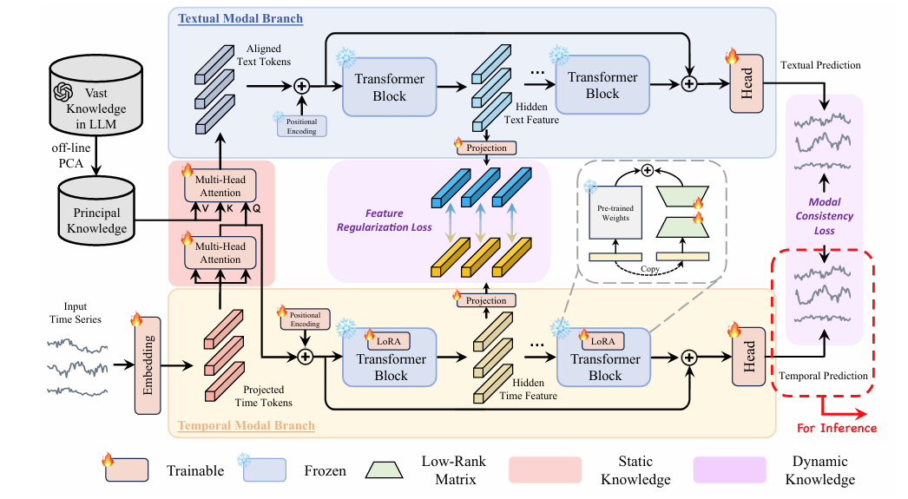
跨模态知识蒸馏框架（LLaTA）
Notes:
论文的核心思想是构建两个大语言模型：
文本大语言模型（Textual LLM）：已经预训练好，作为知识提供者，不会重新训练。
时间序列大语言模型（Temporal LLM）：需要适配时间序列任务，它通过 LoRA 进行参数调整，学习文本 LLM 的先验知识和推理能力。
为了让时间序列大语言模型模仿文本大语言模型的学习过程，论文采用了两种跨模态蒸馏方法：
静态蒸馏（Static Knowledge Distillation）：
通过多头注意力机制（Multi-Head Attention），将时间序列转换成 LLM 能理解的 token，使其在语义空间中对齐。
具体实现上，使用 PCA 提取 LLM 词向量的主成分，让时间序列 token 在词向量空间中找到最合适的表示，从而适配 LLM 的输入格式。
动态蒸馏（Dynamic Knowledge Distillation）：
特征对齐（Feature Alignment）：时间序列模型在训练过程中，通过正则化损失，使其隐藏层特征接近 LLM 的隐藏层特征，模仿 LLM 的推理方式。
最终预测对齐（Output Consistency）：使用 监督 L1 Loss 让时间序列的预测结果尽可能匹配 LLM 预测的结果，提高模型的稳定性和泛化能力。
总结
论文通过静态蒸馏、动态蒸馏、输出一致性约束，让 LLM 作为时间序列模型的“教师模型”，在不影响其原有 NLP 能力的情况下，使时间序列模型继承 LLM 的知识，从而提升预测效果和跨任务泛化能力。
这张图展示了 跨模态知识蒸馏（Cross-modal Knowledge Distillation） 如何让预训练的大型语言模型（LLM）辅助时间序列预测任务，整体由 （蓝色）文本模态分支、（橙黄色）时间模态分支、（红色）静态知识蒸馏和（紫色）动态知识蒸馏 四个核心模块组成。
首先，文本模态分支（Textual Modal Branch） 负责保留 LLM 预训练的知识，它处理文本 token，并通过 Transformer 层提取文本模态的隐藏特征，最终生成文本预测结果。在此过程中，文本模态分支的参数大部分被冻结（Frozen），仅用于提供知识。
与此同时，时间模态分支（Temporal Modal Branch） 处理输入的时间序列数据。时间序列首先被投影到 token 形式，并通过多层 Transformer 进行特征提取。由于 LLM 是为文本设计的，直接应用于时间序列会有模态不匹配问题，因此在时间模态分支中，采用了 LoRA（低秩适配） 以减少对 LLM 原始参数的修改，仅调整少量可训练参数来适配时间序列预测任务。
为了让时间序列数据能够对齐 LLM 的语义空间，采用了 静态知识蒸馏（Static Knowledge Distillation） 机制。LLM 词向量的主成分通过 PCA 进行降维，形成“精炼版的知识词典”，时间序列 token 通过跨注意力（Cross-attention）与这些词向量对齐，从而在输入层级实现静态模态对齐，使 LLM 能够更好地理解时间序列数据。
然而，仅仅在输入层对齐是不够的，因此采用了 动态知识蒸馏（Dynamic Knowledge Distillation），让时间序列模型不仅在输入上对齐 LLM，还能学习其深层次的动态表示。通过 特征正则化损失（Feature Regularization Loss），时间模态分支的隐藏特征被约束，使其尽可能接近文本模态分支的隐藏特征，从而让时间序列模型学习 LLM 的上下文建模能力。同时，最终的时间序列预测结果与 LLM 的预测输出进行 模态一致性损失（Modal Consistency Loss） 对齐，确保两者的预测模式一致，从而增强时间序列模型的泛化能力。
综合来看，该方法通过静态和动态知识蒸馏，让 LLM 的强大先验知识自然迁移到时间序列预测任务中，同时采用 LoRA 进行高效参数调整，确保 LLM 的原始能力不被破坏，最终实现跨模态知识迁移的目标。
该框架分为 两个主要分支：
上方蓝色框（Textual Modal Branch，文本模态分支）：处理 文本模态（Textual Modality），用于从 LLM 提取知识，并对齐到时间序列模态。也就是说：让时间序列预测模型能 利用 LLM 的知识，而不是仅仅依赖历史数据模式。
下方橙色框（Temporal Modal Branch，时间模态分支）：处理 时间序列数据（Temporal Modality），并最终输出 时间序列预测结果。
静态知识蒸馏；主成分词典（PCA）
对庞大的预训练词向量矩阵做 PCA，获取若干主成分；
减少计算量，保留文本嵌入的主要语义结构。
跨注意力（Cross-attention）
时间序列 token 作为 Query；PCA 后的词向量作为 Key、Value；
生成“对齐后的文本 token”，隐式保留了 LLM 的静态词向量知识。
动态知识蒸馏；
特征蒸馏（Feature Regularization Loss）
在每层 Transformer 中，将时间序列分支与文本分支的隐藏特征进行对齐；
让时间序列模型学到 LLM 的上下文建模能力。
输出一致性（Modal Consistency Loss）
在输出层对齐时间序列分支和文本分支的预测结果；
进一步加强跨模态一致性。
总损失函数
结合监督损失（时间序列的真实标签）和两种蒸馏损失，实现端到端训练。
LoRA（Low-rank Adaptation）
在预训练好的语言模型中，仅对低秩矩阵做训练；
保留大模型原有参数不变，减少开销并避免破坏原始预训练知识。
1.文本模态分支（Textual Modal Branch，蓝色部分）
Principal Knowledge（主要知识）：预训练 LLM 中的 单词嵌入（Word Embedding） 存储了大量世界知识，于是从 预训练 LLM 提取的知识，使用 PCA 降维 以降低计算复杂度。
多头注意力（Multi-Head Attention）：用于 跨模态对齐（Temporal ↔ Textual）。时间模态特征（Hidden Time Feature） 通过 多头注意力（Multi-Head Attention） 进行映射，使其与 文本模态特征（Hidden Text Feature） 对齐。
位置编码（Positional Encoding）：帮助文本模态数据保持语义信息。
Transformer Blocks：处理对齐后的 Aligned Text Tokens（对齐的文本模态 Token），并输出 隐藏文本特征（Hidden Text Feature）。
2.时间模态分支（Temporal Modal Branch，橙色部分）
输入时间序列 → 经过 Embedding 层，将原始时间序列转换为高维特征表示，生成 Projected Time Tokens。
位置编码（Positional Encoding）：为时间序列数据添加时间信息，使其在 Transformer 结构中保留时序特性。
Transformer Blocks：
采用 LoRA（Low-Rank Adaptation） 进行参数高效调整，以减少计算成本。
逐层提取时间序列特征，生成 隐藏时间特征（Hidden Time Feature）。
投影（Projection）：用于与文本模态进行特征对齐。具体操作是特征正则化损失（Feature Regularization Loss），用来约束时间模态的隐藏特征，使其接近文本模态特征。
最后是模态一致性损失（Modal Consistency Loss）：约束最终的 时间预测结果（Temporal Prediction） 和 文本预测结果（Textual Prediction） 保持一致，确保模型能正确利用 LLM 的知识。
最终模型同时训练时间模态和文本模态。
预测阶段（Inference）
训练完成后，推理时仅使用时间模态分支（橙色部分）
（4）最终预测
时间预测输出（Temporal Prediction，红色虚线框）：最终用于推理（For Inference）。
文本预测输出（Textual Prediction）：用于辅助训练时间模态，使其学习 LLM 的知识。
颜色/符号说明
🔥（火焰符号）：可训练（Trainable）模块，模型会更新这些参数。
❄️（雪花符号）：冻结（Frozen）模块，代表预训练权重，在训练过程中不更新。
低秩矩阵（Low-Rank Matrix，绿色）：用于 LoRA 进行高效训练。
静态知识（Static Knowledge，粉色背景）：来自 LLM 的词嵌入等不变知识。
动态知识（Dynamic Knowledge，紫色背景）：通过 Transformer 训练过程中学到的上下文相关知识。
关键创新点
提出 LLaTA 框架，解决时间序列和语言模型之间的模态差异问题。
采用跨模态知识蒸馏（Cross-modal Knowledge Distillation）：
通过 特征正则化损失 和 模态一致性损失 进行对齐。
利用 PCA 降维静态知识，减少计算量并提高对齐效率。
引入 LoRA 进行参数高效微调，在有限资源下优化 Transformer 训练。
总结
时间序列数据 → 进入时间模态分支
Embedding & Positional Encoding
Transformer Block 提取时序特征
时间模态特征 → 通过多头注意力对齐到文本模态
提取 预训练 LLM 的知识
通过 PCA 降维减少计算量
计算 Feature Regularization Loss & Modal Consistency Loss
最终预测
训练时 利用文本增强时序信息
预测阶段 仅用时间模态分支进行推理
这样，LLaTA 通过跨模态知识蒸馏，使 LLM 在时间序列任务上具备更强的泛化能力和准确性。
在 LLaTA 框架中，文本模态分支的作用主要体现在三个方面：
环节 具体作用 技术方法
1. 提取知识 从 LLM 获取时序预测相关知识 词嵌入 + PCA 降维
2. 对齐时间与文本模态 让时间模态数据适应 LLM 知识 多头注意力（MHA）
3. 指导时间模态预测 让时间模态学习 LLM 的泛化能力 特征正则化损失 + 模态一致性损失

Slide 7
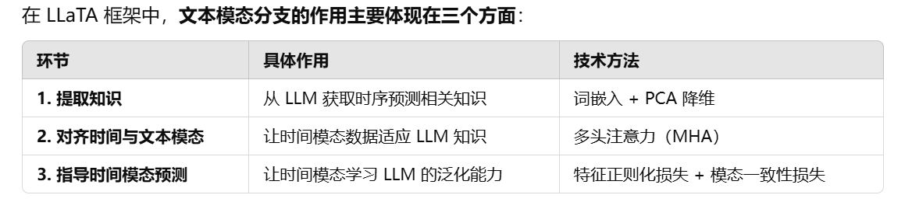
疑问：文本模态分支具体作用体现在哪里
Notes:
然后我们来看下作者如何通过实验证明解决了以上研究问题和挑战。

Slide 8
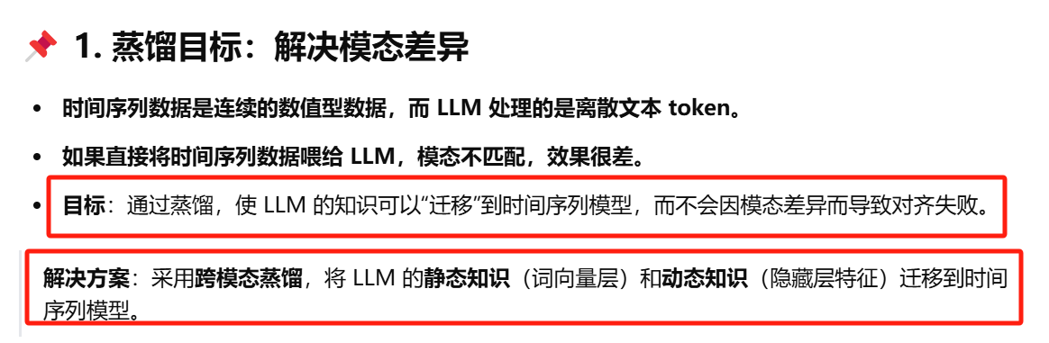
疑问：如何蒸馏的？
Notes:
跨模态知识蒸馏（Cross-modal Knowledge Distillation, CMKD）的策略，将预训练的 LLM（文本模态）中的知识蒸馏到时间序列预测模型（时间序列模态），从而提高时间序列预测的准确性和泛化能力。下面详细解析 如何进行蒸馏。

Slide 9
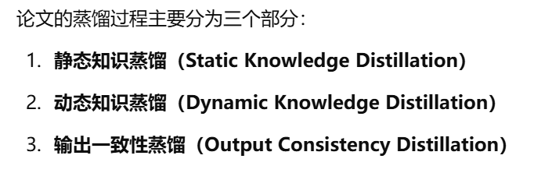
具体的蒸馏流程

Slide 10
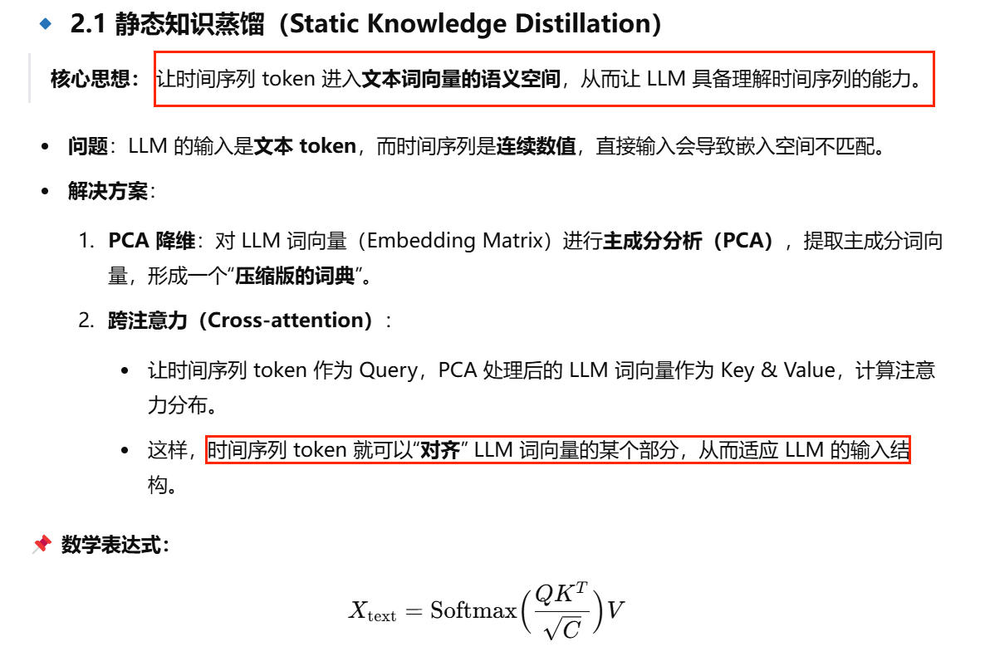
具体的蒸馏流程
Notes:
直观理解：
时间序列 token 通过注意力机制学习 LLM 词向量的静态分布，从而将时间序列嵌入 LLM 语义空间。
✅ 效果：
时间序列数据映射到了 LLM 词向量空间，使 LLM 能够更自然地处理时间序列数据。

Slide 11
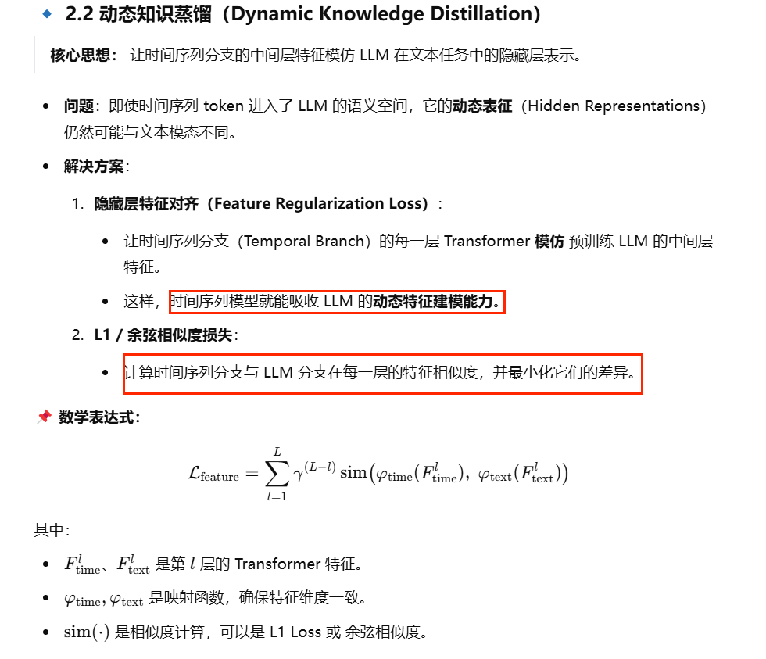
具体的蒸馏流程
Notes:
直观理解：
让时间序列分支的特征“模仿” LLM 处理文本时的特征，使其学会 LLM 的上下文建模能力。
✅ 效果：
时间序列模型继承了 LLM 的动态知识，提升了建模能力和泛化能力

Slide 12
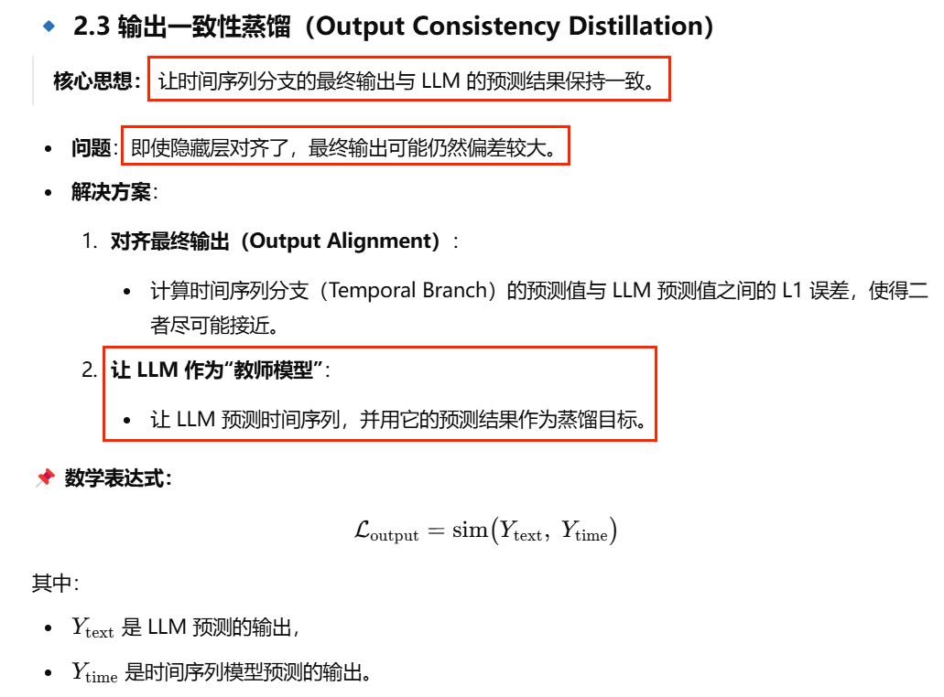
具体的蒸馏流程
Notes:
直观理解：
让时间序列模型的最终预测结果“模仿” LLM 的预测，提高其对未知数据的泛化能力。
✅ 效果：
让时间序列预测更稳定、更符合 LLM 的高层理解。

Slide 13
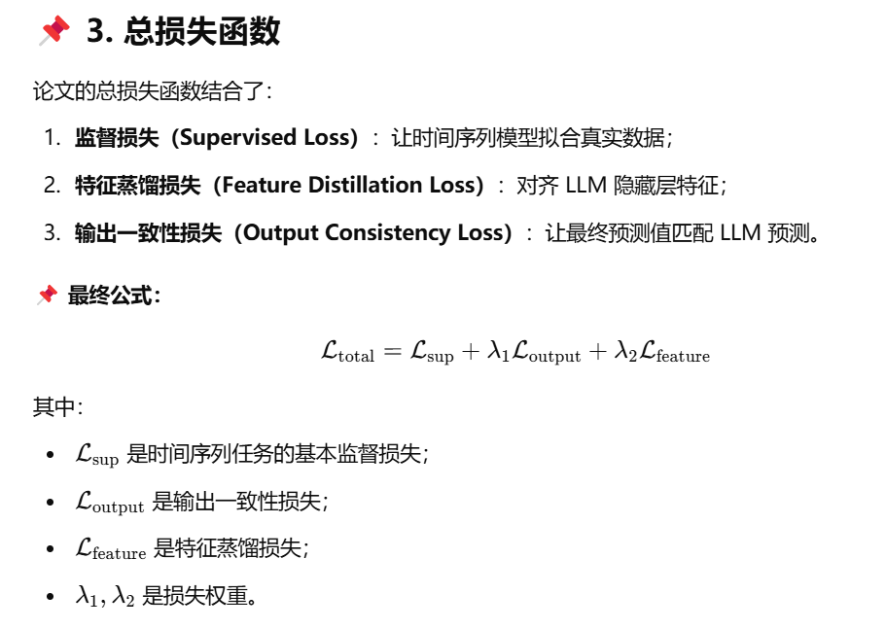
具体的蒸馏流程
Notes:
我的理解是设置了两个大语言模型，时间大语言模型学习的过程模仿文本大预言模型学习的过程，因为大预言模型有丰富的先验知识和强大的推理能力，两个大语言模型不同的地方在于时间序列大语言模型是可以用LoRA进行一个参数学习，而文本大语言模型不会重新学习，而是充当一个先验知识的提供者。如何模仿，则通过静态和动态蒸馏两种方法。静态方法体现在使用多头注意力机制将时间序列转换成大语言模型能够理解的token输入模型中。动态方法体现在，时间序列模型在训练的过程中使用特征对齐，学习大语言模型的隐藏层特征。最后使用监督 L1 Loss让时间序列预测结果匹配 LLM 预测。
论文通过这三步蒸馏，让 LLM 成为时间序列预测的“教师模型”，在不改变 LLM 原有能力的情况下，让时间序列模型学习 LLM 的知识，从而提高预测效果和泛化能力。

Slide 14
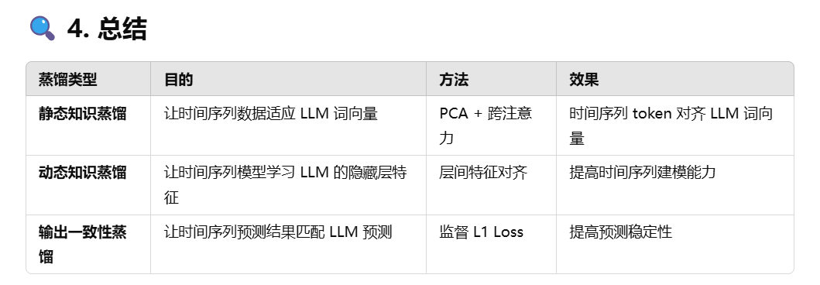
具体的蒸馏流程

Slide 15
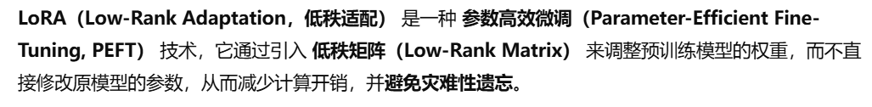
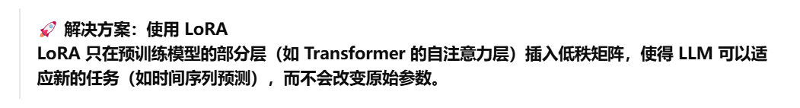
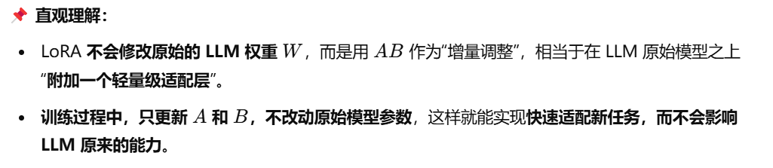
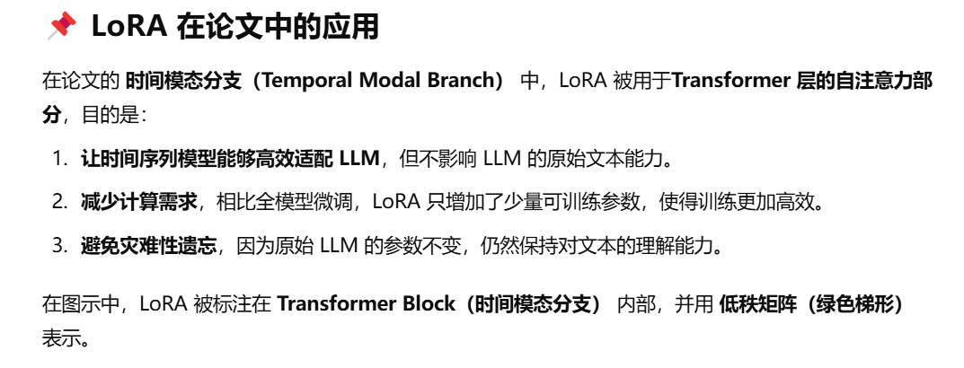
LoRA（Low-Rank Adaptation）是什么？

Slide 16
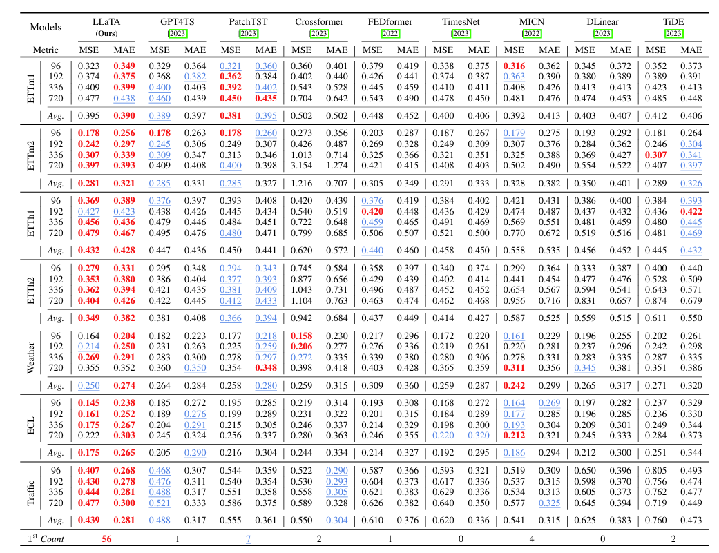
对比实验
Notes:
首先是泛化性
在长序列预测中
数据集：ETTh1/h2、ETTm1/m2、Weather、ECL、Traffic；预测步长：96/192/336/720；
结果（表1）：LLaTA 几乎在所有预测场景下取得最佳 MSE / MAE；
结论：证明本方法在工业、气象、电力、交通等多场景均具备高精度，体现“Generalised TS Forecasting”能力。

Slide 17
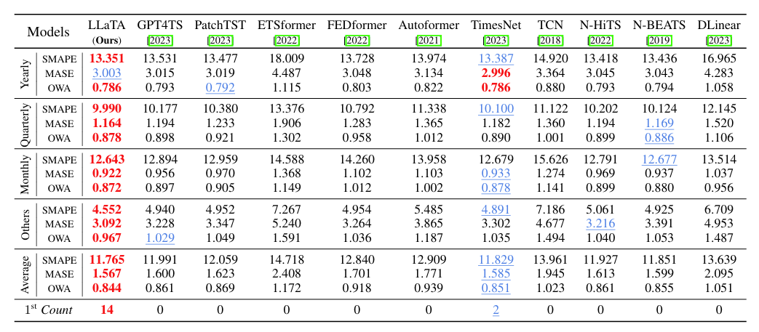
对比实验
Notes:
短序列预测
数据集：M4；评价指标：SMAPE、MASE、OWA；
结果（表2）：同样在月度、季度、年度等不同频率的短期预测下优于其他方法；
结论：适用于短期预测，进一步说明方法的通用性。

Slide 18
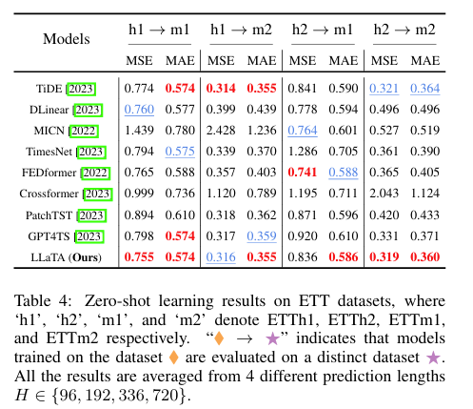
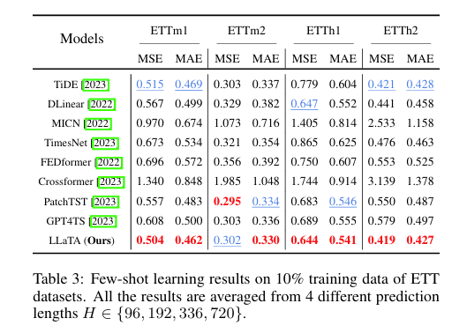
少样本 / 零样本实验
Notes:
Few-shot（表3）：仅 10% 训练数据，LLaTA 依旧显著领先，展示对数据稀缺情境的适应能力。
Zero-shot（表4）：直接将模型从一个 ETT 子集迁移到另一个子集进行测试，无需再训练，依然保持高精度预测

Slide 19
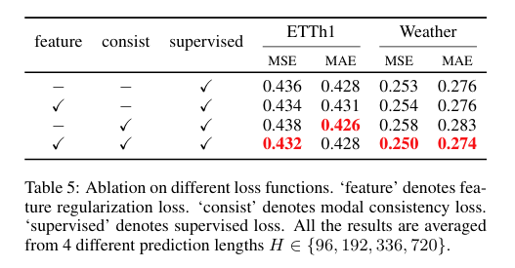
消融实验
Notes:
去除特征蒸馏或输出一致性等模块后，性能下降；说明跨模态知识蒸馏对性能提升至关重要。

Slide 20
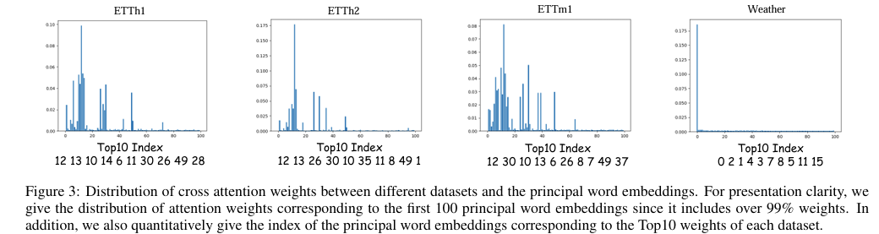
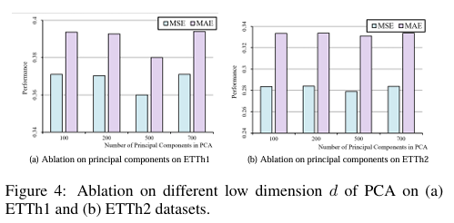
可视化分析
Notes:
t-SNE：对比 GPT4TS 与 LLaTA 的时间序列 token 分布；LLaTA 的向量分布更接近文本空间；
Cross-attention 权重：每个数据集都关注不同的文本主成分，隐含对领域差异的适应。
通过丰富的结果展示（长/短期，多数据集、少样本、零样本、消融与可视化），全面证明“方法确实让 LLM 在时间序列预测上更好发挥”。

Slide 21
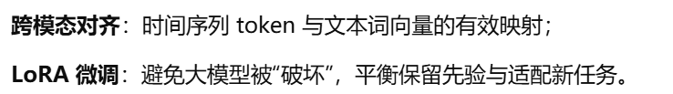
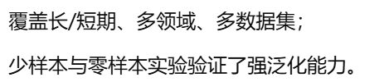
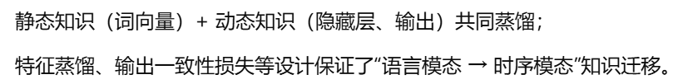
回顾标题
Taming Pre-trained LLMs
for Generalised Time Series Forecasting via Cross-modal Knowledge Distillation
Notes:
可能的局限：
1.当前对文本词向量的使用仍比较隐式，可探索与显式文本提示相结合；（论文的方法目前只是隐式地利用了 LLM 的词向量和隐藏层表示，但没有直接使用文本信息来辅助时间序列预测。
未来可以探索“显式文本提示”（Explicit Text Prompting），让 LLM 同时读取文本信息和时间序列数据，从而更好地进行预测和解释。
这种方式可以结合 Prompt Engineering、多模态学习（Text + Time Series）、知识图谱等技术，进一步提升 LLM 在时间序列预测中的应用价值。）
2.更大规模 LLM、更多模态（如图像）与时间序列的联合建模；（目前论文的模型主要基于相对较小的 LLM（如 GPT-2 级别），但可以探索使用更大规模的预训练语言模型（如 GPT-3.5、GPT-4、LLaMA、PaLM 等）来提升时间序列预测能力。更大规模的大语言模型拥有：更丰富的先验知识，更强的推理能力以及更强的跨膜太对齐能力。但随之而来的问题是计算资源需求增加，如果数据量不足，LLM 可能会过度拟合训练数据，需要更好的微调技术：如 LoRA、Prefix Tuning、Adapter 等方法，以避免直接微调整个大模型导致“灾难性遗忘”。（当模型在任务 A 上训练后，能够很好地完成任务 A；
当同一个模型继续在任务 B 上训练时，任务 B 的性能提高了；但模型可能会“遗忘”任务 A，导致其在任务 A 上的表现下降。））（更多模态则表现在：论文当前主要关注时间序列（数值数据）与文本（语言模型）的联合建模，但现实世界的时间序列预测任务往往涉及多种模态，如图像、卫星数据、雷达数据、视频信息等。让 LLM 能够同时处理文本、图像和时间序列数据，从而增强其泛化能力。）

Slide 22
目录 | CONTENT
1
论文阅读
2
未来计划
Notes:
1.找工作2.看论文3.找再投递的期刊。最近看了下别人英文怎么写方法部分的，如果再被退回来的话，我就重新修改方法部分的撰写后再投递。

Slide 23

请指正
Thank You

